Slide 1
TLO
Prezentaciju izradila: Vlatkica Horvat, 2015.

Slide 2
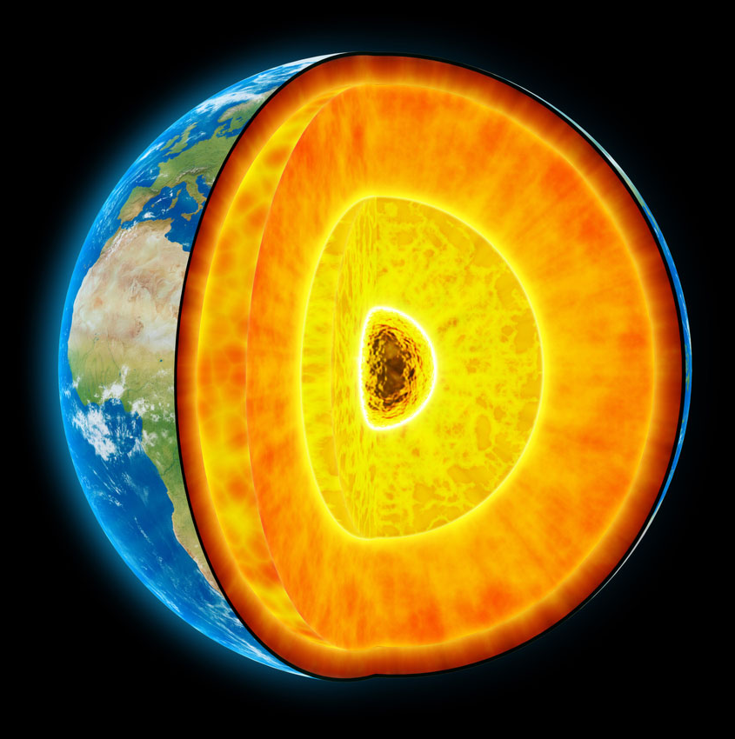
POSTANAK TLA
Prošlost
užarena žitka masa
postepeno hlađenje – prve kiše
stvaranje kore
nabiranje tla
stvaranje rijeka, jezera i mora
Slojevi Zemlje
3 sloja: jezgra, plašt i kora
različiti su po veličini i gibaju se

Slide 3
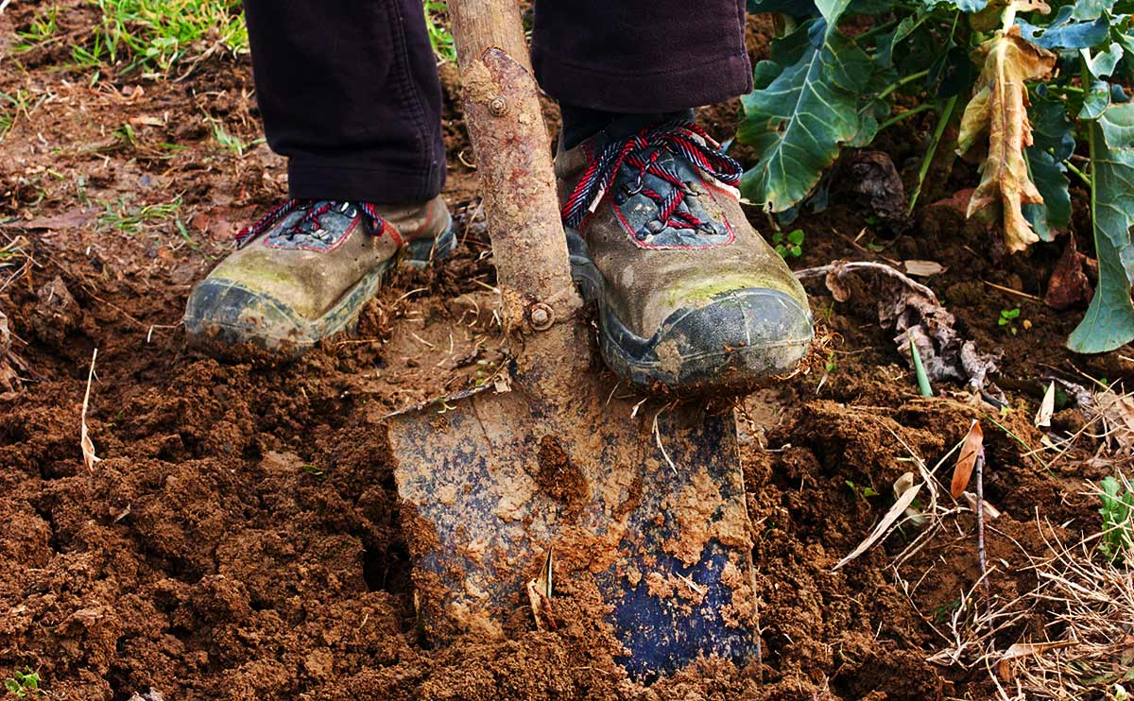
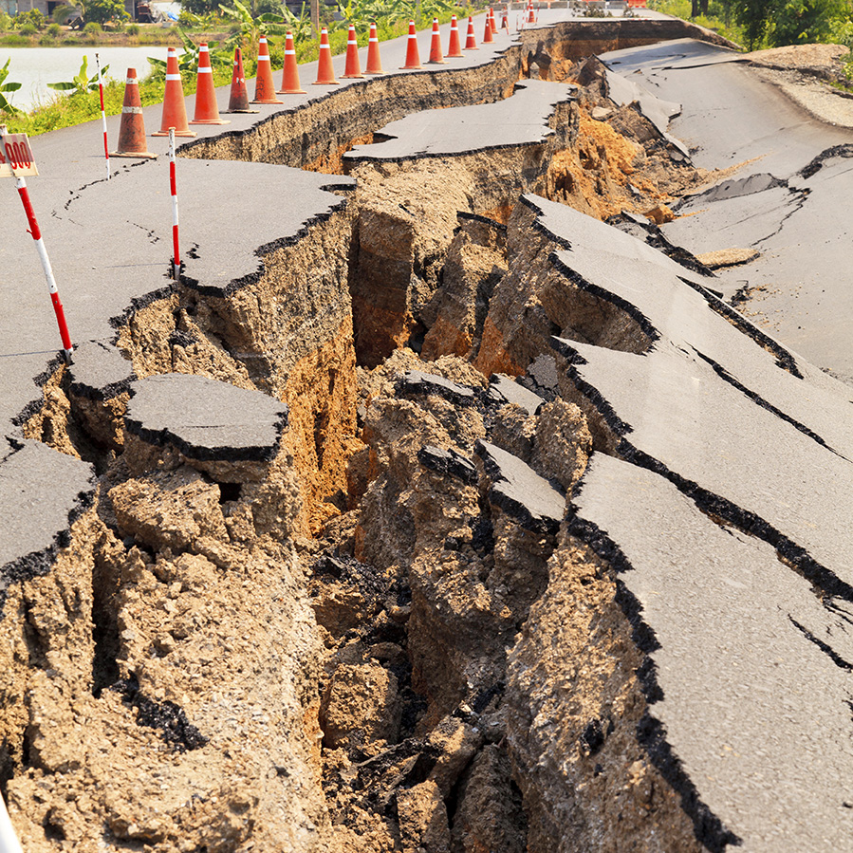
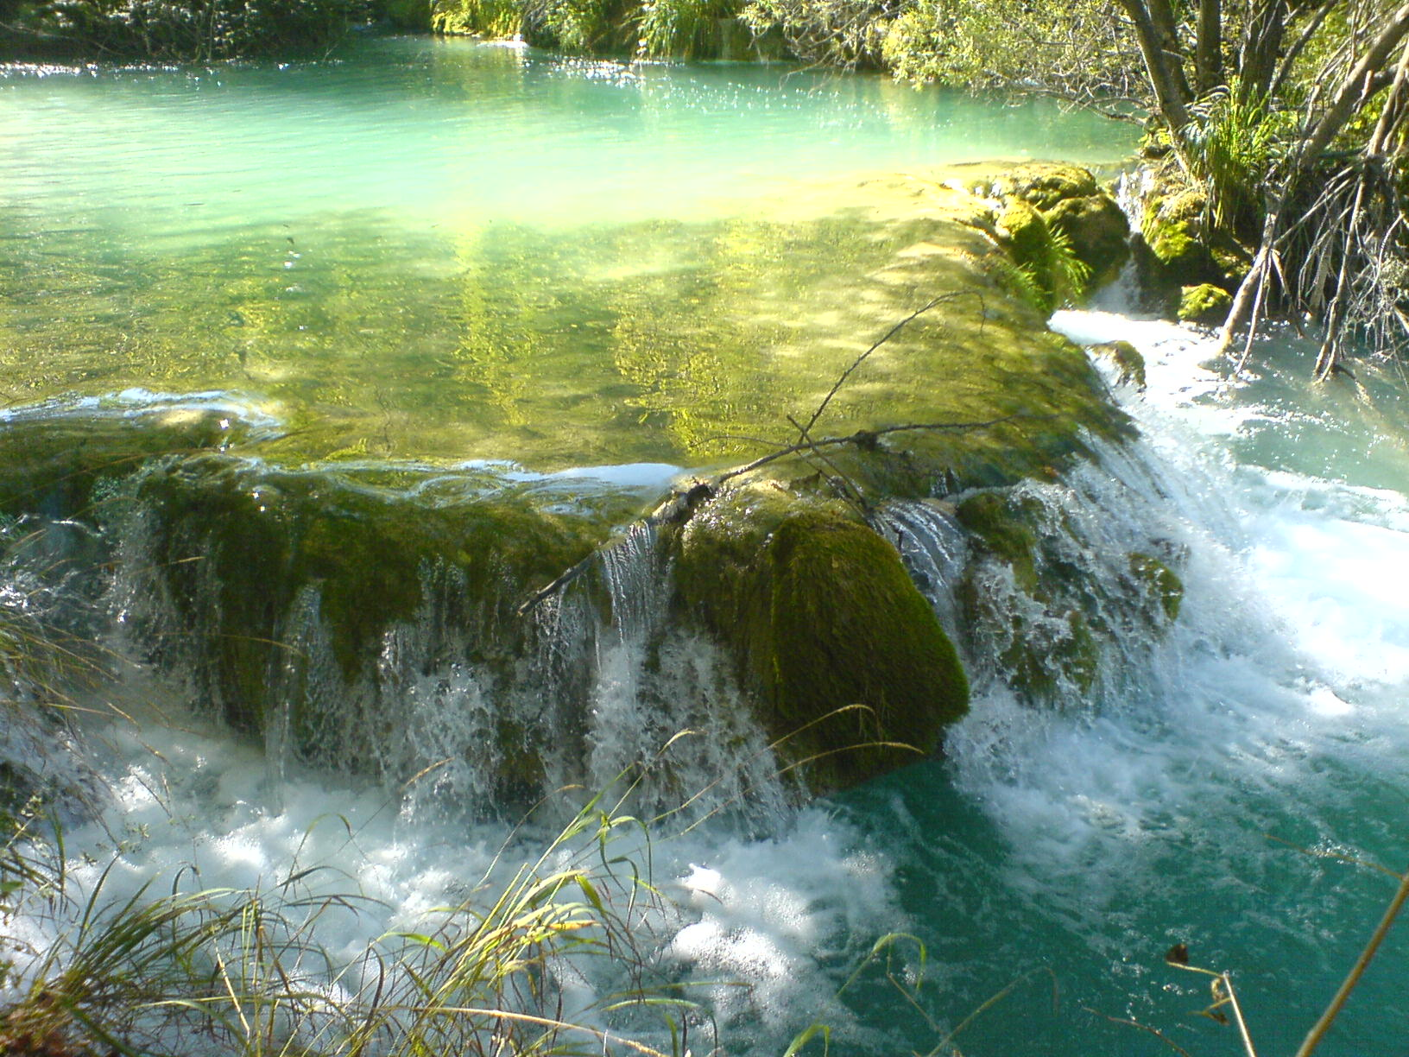
3. Promjene tla
Na promjene tla utječu:
ČOVJEK
POTRESI
EROZIJA – djelovanje vode, vjetra i leda na tlo

Slide 4
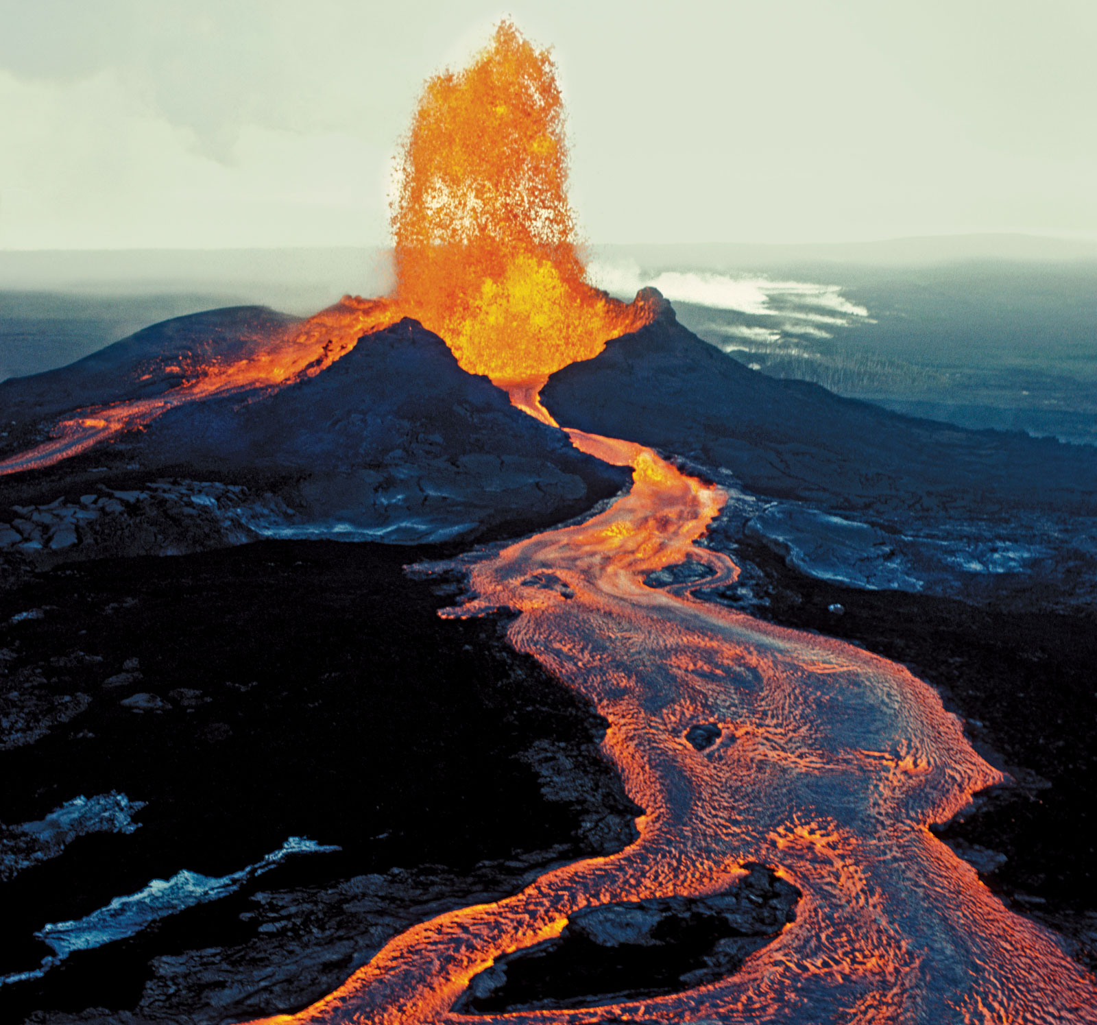
VULKAN – sastoji se od kratera i
magme (lava)
  erupcija – silovito izlaženje magme iz „utrobe“ Zemlje

Slide 5
UTJECAJ BILJAKA, ŽIVOTINJA I ČOVJEKA NA TLO
PLODNOST TLA – na njega utječu biljke, životinje i čovjek
Tlo je rastresit sloj površine Zemlje na kojemu rastu biljke i donose urod.
Plodnost tla ovisi o tome koliko ono biljkama može osigurati zraka, vlage i potrebne hrane.
ČOVJEK
BILJKE
ŽIVOTINJE
TLO

Slide 6
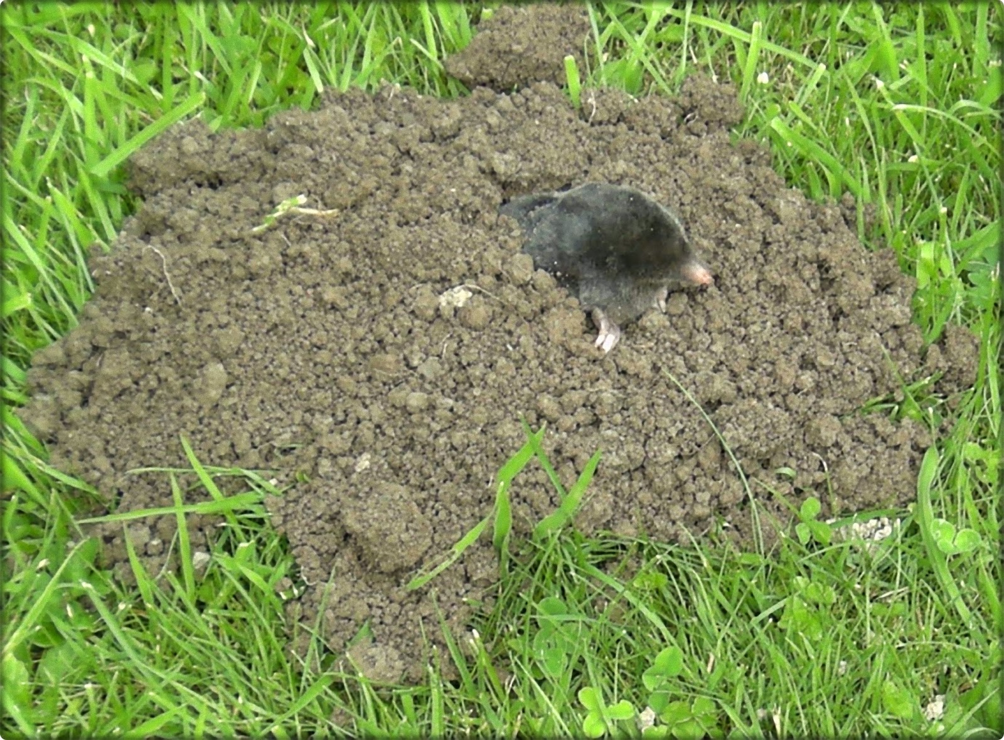
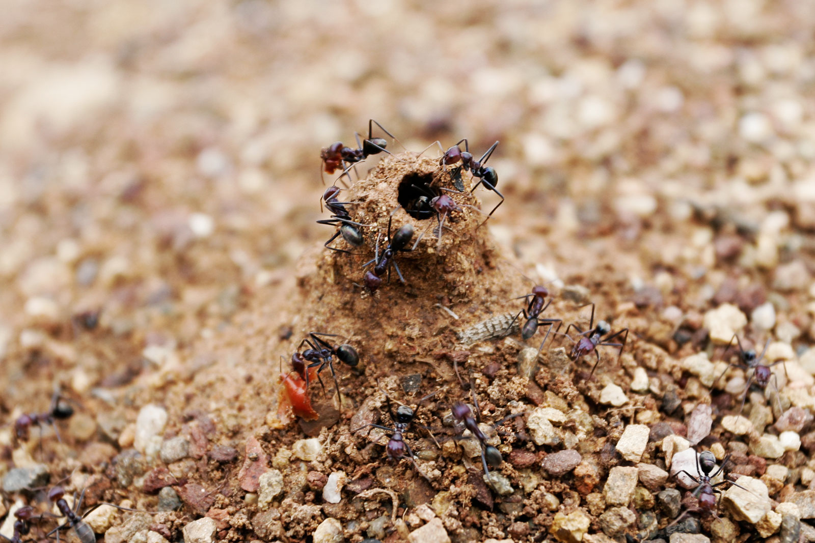
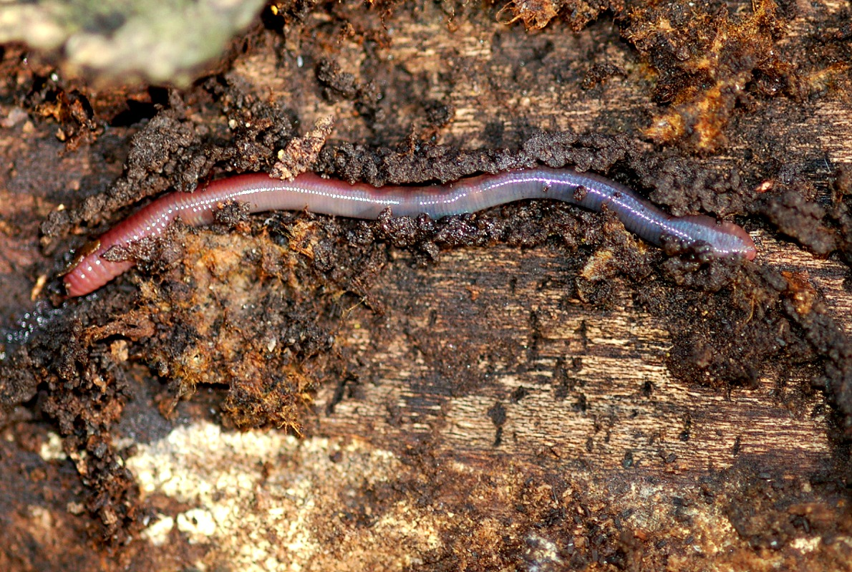
ŽIVOTINJE - krtice, gujavice, mravi i njihove zajednice
KRTICA – vrt, polje, livada Najbolji orač tla!
GUJAVICA – vrt Najbolji prerađivač tla!
MRAV – vrt, polje, livada Najbolji graditelj tla!

Slide 7
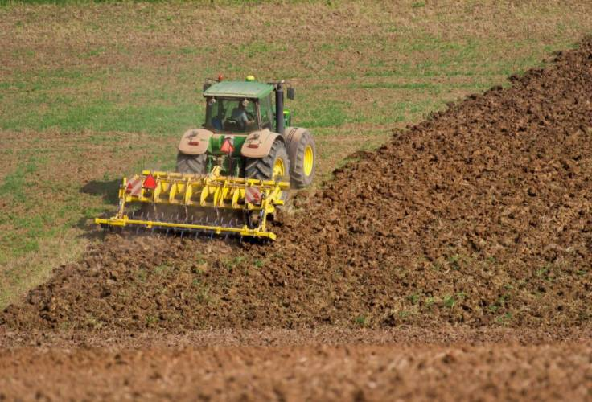
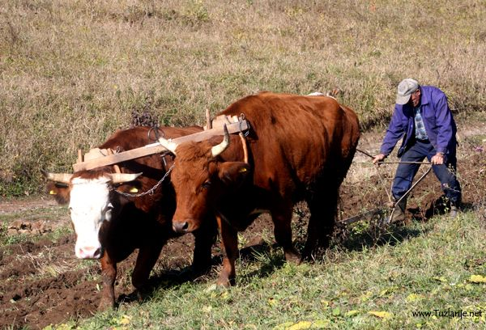
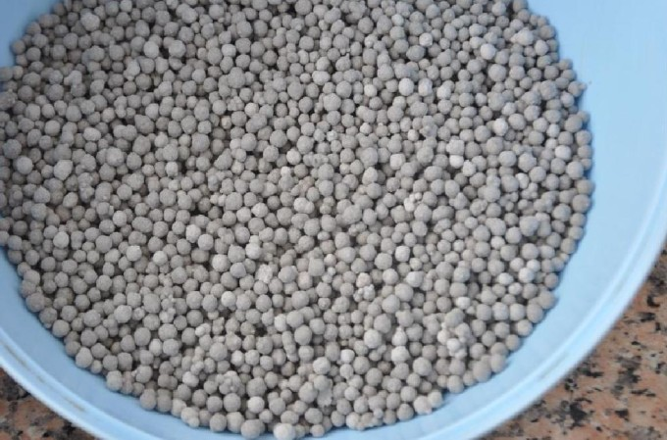
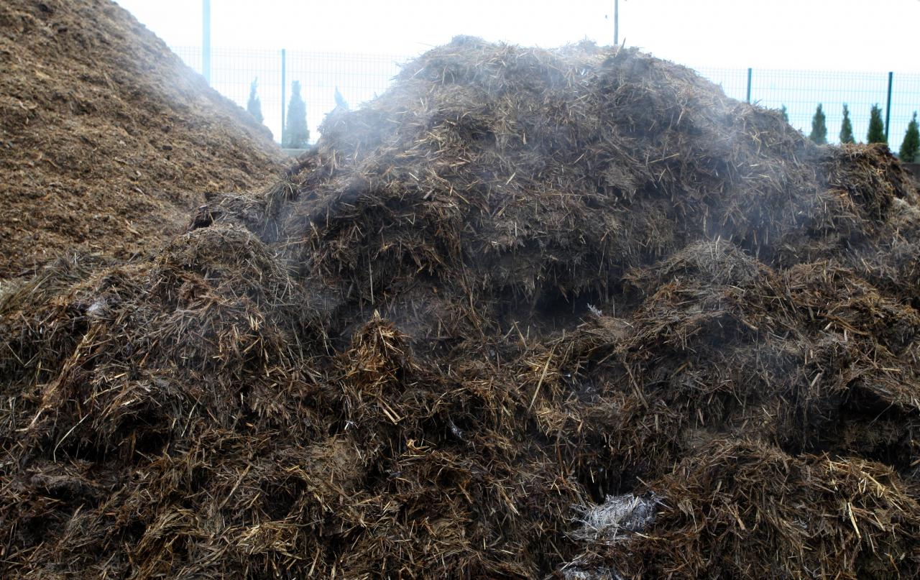
ČOVJEK I TLO
čovjek obrađuje tlo
gnoji ga umjetnim i stajskim gnojem.

Slide 8
SASTAV I VRSTE TLA
VRSTE TLA |  | PJEŠČANO | ŠLJUNČANO | GLINENO | CRLJENICA | CRNICA
SVOJSTVA | BOJA | sivkasto-žućkasta | siva | sivkasto-žućkasta | crvenkasta | crna
 | SASTAV | sadrži puno pijeska | šljunak | glina i vrlo malo pijeska | vapnenac | humus
 | PLODNOST | vrlo slaba | vrlo slaba | plodno uz prihranjivanje | plodno uz prihranjivanje | najplodnija
NALAZIŠTA |  | na obalama | pokriva obale | zapadna Hrvatska | u Primorju i na otocima | Panonska nizina

Slide 9
